Slide 1

Usage thérapeutique des opioïdes
Aude FERRAN
2026

Slide 2
Opioïdes
Opioïdes =
  opiacés dérivés de l’opium issu du pavot
  + molécules synthétiques qui se lient aux récepteurs aux opioïdes (fentanyl, meperidine,…)
  Opioïdes endogènes :
    Endomorphine => Récepteurs mu
    Enképhalines => Récepteurs delta
    Dynorphine => Récepteurs kappa

Slide 3
Plan
Rappels : physiologie de la douleur
Mode d’action des opioïdes
Effets thérapeutiques et indésirables des opioïdes
Particularités des différents opioïdes
  morphine
  Fentanyl
  Méthadone
  Buprénorphine
  Butorphanol
  Tramadol
Points particuliers chez le chat et le cheval
Antagonistes des récepteurs aux opioïdes
Interactions médicamenteuses

Slide 4
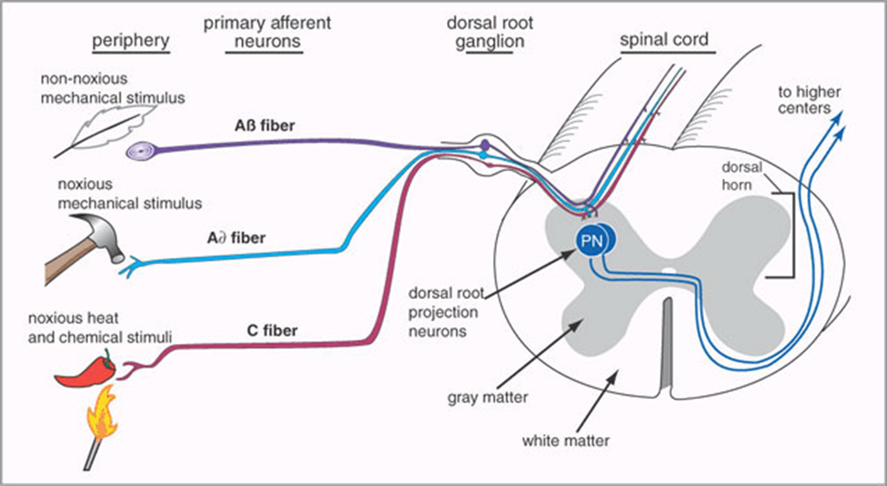
Douleur : rappels

Slide 5
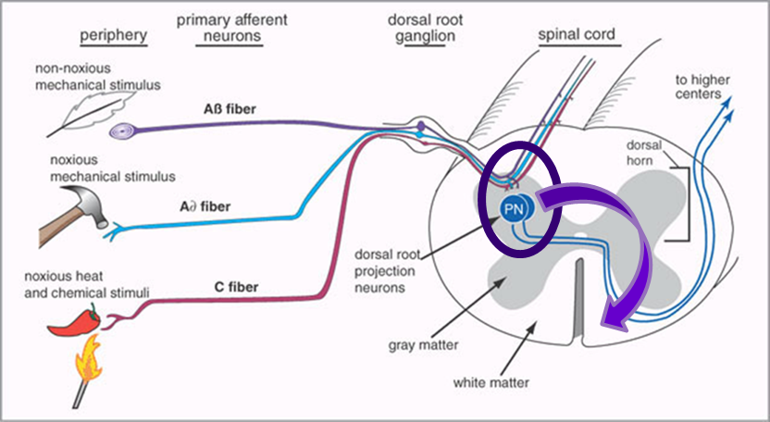
Douleur : rappels
Fibres Aβ
interneurone
Neurone ascendant
Fibre de la nociception (C ou Aδ)

Slide 6
Douleur : rappels
Synapses dans corne dorsale de la moelle épinière
  Neurotransmetteurs au niveau de la corne dorsale
    glutamate (voie rapide) et
    substance P (en plus de glutamate dans la voie lente)
    = douleur lente et chronique
  Récepteurs post-synaptiques
    AMPA ionotropique (Na⁺)
    NMDA ionotropique (Ca²⁺) activés seulement si la fibre est dépolarisée de manière persistante

Slide 7
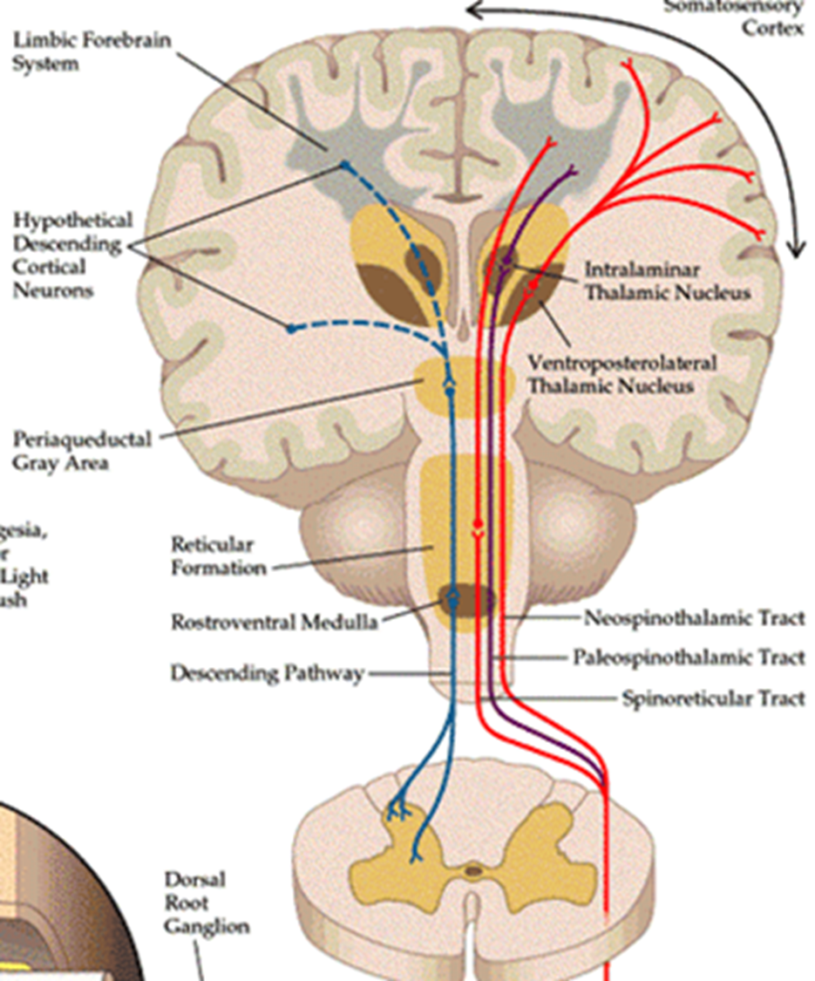
Douleur

Slide 8
Douleur : rappels
Voies descendantes inhibitrices
  Inhibition de la douleur
  Origine : tronc cérébral
  Neurotransmetteurs :
    sérotonine
    noradrénaline
    opioïdes endogènes
    glycine
    GABA

Slide 9
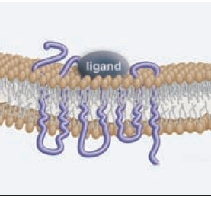
Récepteurs aux opioïdes
Récepteurs
  Situés au niveau de la corne dorsale de moelle spinale et encéphale (thalamus, cortex, matière grise périaqueducale)
  Récepteurs couplés à la protéine G
3 types de récepteurs
Mu
Kappa
Delta

Slide 10

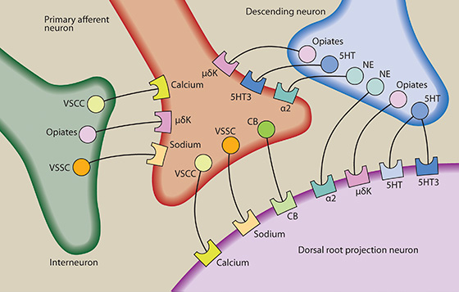
Récepteurs aux opioïdes
http://www.rationalprescribing.com/learners/modules/chronic_pain/normal_physiology.html

Slide 11
Récepteurs aux opioïdes
Neurone I^{aire} afférent
= protoneurone
Neurone descendant
Neurone ascendant (de projection)
Interneurone
http://www.rationalprescribing.com/learners/modules/chronic_pain/normal_physiology.html

Slide 12
Récepteurs aux opioïdes
  La liaison d’un agoniste à un récepteurs aux opioïdes
    inhibe l’entrée de Ca²⁺ dans le neurone présynaptique (pas de libération de neurotransmetteur)
    Favorise la sortie de K⁺ dans le neurone postsynaptique (hyperpolarisation)

Slide 13
Récepteurs aux opioïdes
Neurone I^{aire} afférent
Neurone descendant
Moins de lib de neurotransmetteur
Hyperpolarisation
Interneurone
Neurone ascendant (de projection)
http://www.rationalprescribing.com/learners/modules/chronic_pain/normal_physiology.html

Slide 14
Opioïdes
Effets lors de fixation d’un agoniste sur les récepteurs opioïdes
  Mu : analgésie, myosis (Mydriase chat), euphorie, dépression respiratoire, dépendance
  Kappa : sédation, analgésie, myosis (Mydriase chat)
  Delta : analgésie, dépendance
En fonction de l’affinité d’une molécule pour l’un ou l’autre des récepteurs,
les effets seront différents

Slide 15
Pharmacocinétique
Caractéristiques générales des opioïdes
  Demi-vie courte : Doses répétées ou perfusion (CRI)
  Faible biodisponibilité par voie orale : premier passage hépatique souvent important
  Bases faibles très lipophiles = diffusion facile au SNC

Slide 16
Usage thérapeutique des opioïdes
Analgésie
Sédation (en combinaison avec des anesthésiques)
Antitussif

Slide 17
Opioïdes / analgésie
Analgésie
  Inhibition de la transmission des stimuli nociceptifs à l’encéphale
  Plus importante pour des douleurs aigues que chroniques
  Le niveau d’analgésie possible dépend de la dose et de la molécule

Slide 18
Opioïdes/ sédation
Utilisation en combinaison (souvent avec des alpha-2 agonistes)
  Diminution des doses
  Diminution des effets indésirables
Moins de sédation chez le chat que chez le chien

Slide 19
Opioïdes / effets
Antitussif
Inhibition du centre de la toux par liaison d’agonistes aux récepteurs mu et kappa (utilisation du butorphanol (RQ: non délivrable))
  Remarque : Codeine (Bronchocanis^{ND}) (fixation à Mu ou autres Récepteurs?) EFFET PEU CERTAIN

Slide 20
Opioïdes / effets
Hémodynamique/cardiovasculaire
  Très peu d’effets
  Bradycardie
  Vasodilatation : Ne pas utiliser si œdème cérébral
  Fentanyl est le plus sûr si animal instable
Respiratoire
  Dépression respiratoire due à une absence de réponse à une augmentation de la P_{CO2}

Slide 21
Opioïdes / effets
Vomissements
  Stimulation de la zone chemoréceptrice (CTZ) et des récepteurs dopaminergiques D2
  Vomissements après 1ère dose puis souvent cessent.
  Vomissements moins fréquents lors de sédation car moins d’action sur le centre du vomissement
  Morphine CT+++
Remarque : Apomorphine = aucun lien avec morphine !

Slide 22

Opioïdes / effets
Motilité intestinale
  Récepteurs mu dans les plexus sous-muqueux et myentériques
  Diminution de la motilité et des sécrétions.
    Souvent, l’animal défèque après la première administration puis constipation quasi-systématique (possibilité d’ajouter des laxatifs chez le chien et le chat)
  Diminution de la vitesse de vidange gastrique
    Retard d’absorption des médications administrées par voie orale
Lopéramide et diphenoxylate
  Opioïdes : substrats de Pgp et n’atteignent pas le SNC= antidiarrhéiques
Remarque

Slide 23
Opioïdes / effets
Hyperthermie (buprénorphine chat 16-20h)
Urinaire
  Agonistes des récepteurs mu : action antidiurétique par augmentation du tonus du sphincter
    Tendance à la rétention d’urine
  Agonistes des récepteurs kappa : action diurétique

Slide 24
Opioïdes / effets
Définition
Tolérance : Diminution progressive de la sensibilité d'un individu aux effets d'une molécule. Une dose supérieure est requise pour obtenir les mêmes effets
réponse
sensibilisation
tolerance
dose

Slide 25
Opioïdes / effets
Définition
Dépendance : envie répétée et irrépressible de reprendre le médicament.
RARE en médecine vétérinaire car la plupart des usages sont courts
  Se manifeste par un syndrome de sevrage (agitation, tremblements, diarrhée, vomissements) qui est possible lors
    du retrait d’un agoniste des récepteurs mu ou
    d’ajout d’un antagoniste mu
Interactions entre opioïdes

Slide 26
Opioïdes / effets
  Risque d’hyperalgésie induite par les opioïdes
    Activité pro-nociceptive des opioïdes dépend de
      la durée de traitement,
      des doses et
      de la douleur au moment du traitement
    Mécanisme qui semble proche des phénomènes de sensibilisation (Rôle du glutamate et des récepteurs NMDA)

Slide 27
Opioïdes avec AMM en France
Principe actif | Ex de noms déposés | Espèces | Indications | voies
Butorphanol | Alvegesic Butador Dolorex Torbugesic Torphasol Torphadine | CV CN CT | Sédation avec alpha2 agonistes (CN, CV) Pre-anesth (CN) Analgésie modérée | IV IM SC (CN, CT)
Buprenorphine | Bupaq Buprecare Bupredine Vetergesic Buprenodale | CN CT CV | Analgésie post-op Potentialisation sedation (CN) | IM IV
Fentanyl | Fentadon | CN | Analgésie associée à chirurgie | IV (CRI ou Doses répétées)
Méthadone | Comfortan Synthadon Insistor | CN/ CT | Analgésie Prémédication | IM, SC, IV

Slide 28
Morphine hors AMM
  Agoniste sur les Rr mu +++ et kappa +
  Analgésie dose-dépendante
  Libération massive d’histamine après bolus IV chez le chien (ATTENTION hypotension)
  Dépression respiratoire
  Vomissement

Slide 29
Fentanyl
  Agoniste sur les Rr mu
  Très puissant
  Analgésie dose-dépendante
  Demi-vie très courte : administration en perfusion (solution transdermique ou patch hors AMM)
  Adaptation de la dose à la demande
  Très sûr d’emploi

Slide 30
Fentanyl
Solution transdermique chien (AMM retirée)
  A appliquer 4h avant chirurgie, effets pendant 4 j (d’après RCP)
Mais concentrations à 4h = 0.92±1.02 ng/mL!! (40 beagles)
(Freise et al. 2012 J Vet Pharmaco Ther)

Slide 31
Fentanyl
Patchs hors AMM
  Sur 6 chats, 2 chats ont eu des concentrations de fentanyl non détectables (Lee et al; 2000 AJVR)
  Sur 6 chevaux (3 patchs/cv), 2 ont eu des concentrations de fentanyl non détectables (orsini et al. 2006 J Vet pharmaco Ther)
  Sur 10 chiens, 4 ont eu des concentrations détectables à 4 h alors qu’un chien n’a eu des concentrations détectables que 18 h après. Les concentrations individuelles ne sont pas données (trop variables) (Bellei et al. 2011 J Vet pharmaco Ther)
  Aucun effet analgésique chez le cheval (6patchs de 100µg/h) (Reed et al; 2024 Front Pain Res)
  Délai avant efficacité d’au moins 18 h
  Grande variabilité inter-individuelle
  Attention à la gestion de la transition
  Suivi obligatoire de la douleur chez l’animal traité

Slide 32
Méthadone
  Agoniste sur les Rr Mu
  Antagoniste NMDA
  Prévient la recapture de 5HT et noradrénaline
  Demi-vie assez longue : 10h CN (jusqu’à 4 h d’effet analgésique)
Effets multiples par rapport aux autres opioïdes qui permettraient une utilisation dans les douleurs chroniques
Remarque
  Méthadone est commercialisée sous forme d’un mélange racémique L- méthadone et D- méthadone
  L-méthadone est 8 à 50 fois plus puissant

Slide 33
Méthadone
Très bonne analgésie chirurgicale
OK pour Castration/ ovariohysterectomie CT (Slingsby et al. 2014 J feline Med and Surg)
Meilleure analgésie que buprénorphine pour chirurgie orthopédique CN (Hunt et al. 2013 J Small Anl Practice)
Sédation
Moins de vomissement et de sédation que morphine
Bradycardie possible

Slide 34
Buprénorphine
  Agoniste partiel à forte affinité sur les Rr mu
    Moins de vomissement
    moins de dysphorie
    moins de dépendance qu’avec la morphine
  Antagoniste sur les Rr kappa
  Demi-vie plus longue que la morphine

Slide 35
Buprénorphine
  Puissant (25x morphine) mais efficacité limitée
  Analgésie « plafond »
Morphine
analgésie
Buprenorphine
Concentrations

Slide 36
Butorphanol
  Agoniste des Rr kappa
  Antagoniste ou agoniste partiel des Rr mu
  Possibilité de reverser une dépression respiratoire induite par la morphine en maintenant une légère analgésie sur kappa.
  Puissant (5 à 7 x morphine) mais efficacité limitée
  Effet court (t_{1/2} cheval = 44min, chien = 1.5 h)
  Diurétique (inhibition de la libération d’ADH)

Slide 37
Butorphanol
  Analgésie « plafond »
  Sédation à des doses inférieures à l’analgésie
  = NE PAS CONFONDRE SEDATION ET ANALGESIE
Cheval
  - Pas de différence avec placebo dans douleur post-castration (Love et al. 2009 Equine vet J)
  - Moins bonne analgésie post-op (0.02-0.1 mg/kg) que buprenorphine (5 à 10 µg/kg) (Taylor et al. 2015 Equine vet J)
  Moins bonne analgésie sur synovite (0.1 mg/kg) que morphine et methadone (carregaro et al. 2014 BMC vet research)
  Aucun effet sur les coliques JOCHLE 1989
Chat
  - Analgésie insuffisante pour ovariohysterectomie (contrairement à buprénorphine) (Warne 2014 JAVMA)

Slide 38
Butorphanol
  Augmente la pression artérielle pulmonaire et le travail cardiaque
  Ne pas administrer lors d’insuffisance cardiaque

Slide 39
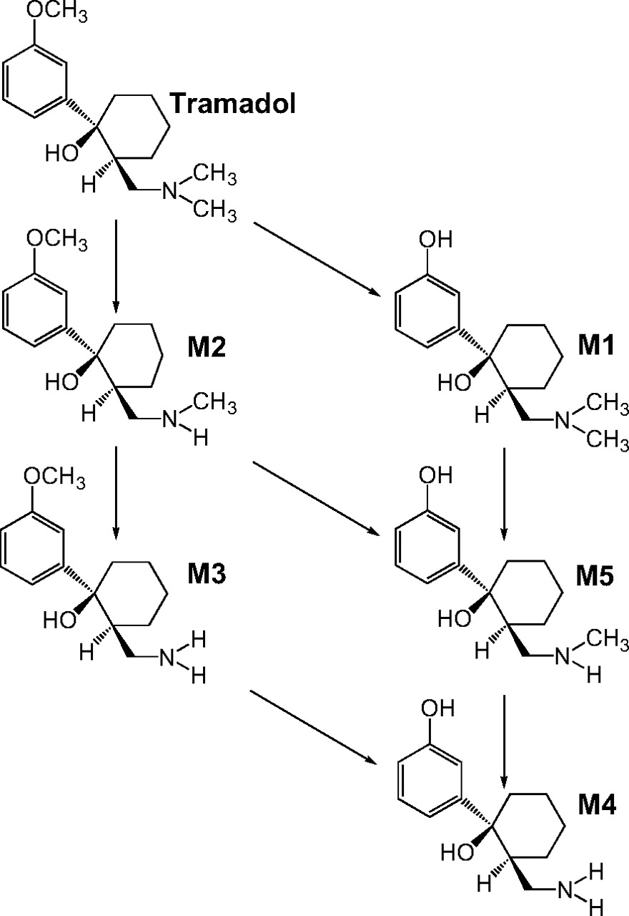
Tramadol
  Agoniste sur Mu de faible affinité
  Inhibition de la recapture de la sérotonine et de la noradrénaline
Metabolite Actif
O-desmethyl tramadol
Affinité x 200 pour récepteur mu

Slide 40
Tramadol
Chien :
Élimination du tramadol plus rapide (demi-vie=2h) que chez l’Homme (6h)
Très peu de métabolisation en M1 (16% converti = concentrations indétectables dans plusieurs études)
Élimination plus rapide du M1 (demi-vie=1.3h) que chez l’Homme (6 h)
Absorption par voie orale très faible et très variable
  entre les chiens (65 ± 38 % chez le Beagle et 2.5 % chez le greyhound)
  pour un même chien en cours de traitement (concentrations plus de 70 % plus basses après 1 semaine)
Très peu de métabolite M1

Slide 41
Tramadol
Chien : très peu de métabolisation en M1
Absence d’analgésie sur des douleurs aigües
Pas de bénéfice clinique lors d’arthrose chronique
Shutter et al. Veterinary Anaesthesia and Analgesia 2017
Budsgerg et al. JAVMA 2018
Peu de toxicité
Attention interactions anti-dépresseurs (syndrome sérotoninergique) et AINS (ulcères)

Slide 42
Tramadol
RCP des médicaments à base de tramadol est, pour la dose 2 à 4 mg/kg toutes les 6-8 h
« Réduction des douleurs aiguës et chroniques d’intensité légère au niveau des tissus mous et du système musculo-squelettique. » pour la voie orale et « Réduction des douleurs postopératoires d’intensité légère. » pour la voie injectable.
Une mise en garde est « Les effets analgésiques du chlorhydrate de tramadol peuvent être variables. Cette variabilité serait due à des différences individuelles au niveau de la métabolisation du médicament qui aboutit au métabolite actif principal, le O-déméthyltramadol. Chez certains chiens (ne répondant pas au traitement), le produit peut ainsi échouer à produire une analgésie. Les chiens doivent donc faire l’objet d’une surveillance régulière afin de s'assurer que l’efficacité est suffisante. » et « si le produit ne parvient pas à produire une analgésie suffisante dans les 30 minutes suivant l’administration ou sur la durée prévue avant le renouvellement du traitement, un autre analgésique adapté devra être utilisé. »

Slide 43
Tramadol
Chat :
  Conversion plus élevée en M1 que chez le chien
  Elimination plus lente de M1 que chez le chien
  Excellente absorption par voie orale mais très difficile à faire avaler!
= Semble fonctionner (2mg/kg BID pour arthrose chronique)
Guedes et al. JAVMA 2018 hors AMM
Toxicité :
Mydriase
Sédation légère
Euphorie légère (dysphorie)
Vomissements

Slide 44
Tramadol
Cheval : métabolisation en M1 très inférieure à l’Homme
Effet analgésique incertain
Guedes et al. Equine Vet Journal 2015

Slide 45
Utilisation des opioïdes chez le chat
  Dysphorie/euphorie
    Roulades
    Ronronnement
    Frottements
    Pétrissage avec les membres antérieurs
  Mydriase
  Hyperthermie après anesthésie (buprenorphine >morphine)
  Elimination plus lente de la morphine chez le chat que chez le chien car absence de glucuronidation
Ce n’est pas de la folie

Slide 46
Utilisation des opioïdes chez le cheval
Potentielle augmentation de l’activité locomotrice (marche) principalement sur les animaux non algiques et plutôt avec agonistes Mu
Ataxie (plutôt avec agonistes kappa)
Tremblements
Agitation
Baillements
Augmentation de l’appétit,….
Ce n’est pas dangereux
Effets dose-dépendants
principalement observés chez l’animal sans douleur
Très grande variabilité inter et intra-individuelle

Slide 47
Antagonistes opioïdes
Naloxone
  Antagoniste mu
  Antagoniste kappa
  Diminue la dépression respiratoire
  Antagoniste de GABA : risque d’épilepsie
  Attention : la demi-vie est courte. Il faut parfois répéter les administrations
Nalbuphine
  Antagoniste mu
  Agoniste kappa
  Possibilité de réverser une dépression respiratoire sans enlever complètement l’analgésie.

Slide 48
Interactions
Morphine vs buprenorphine
La buprenorphine déplace la morphine des Rr Mu et peut engendrer de la douleur et parfois des symptômes de sevrage (excitation, hyperthermie,…)
Morphine vs butorphanol
Le butorphanol peut diminuer la détresse respiratoire associée à la morphine tout en maintenant une légère analgésie

Slide 49
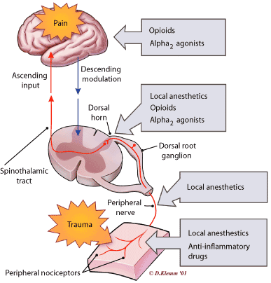
Autres molécules

